Slide 1
第3章
Spring Bean的
装配模式

Slide 2


Slide 3
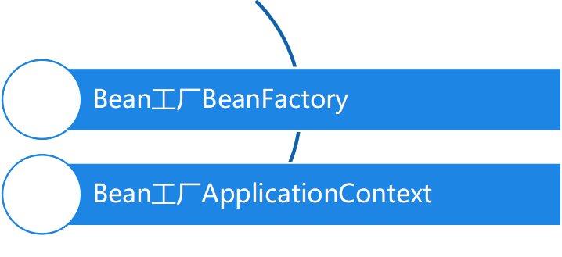
3.1 Spring IoC容器
Spring框架的主要功能是通过其IoC容器来实现的，它可以容纳我们所开发的各种Bean，并且我们可以从中获取各种发布在Spring IoC容器里的Bean，并且通过描述得到它。Spring IoC容器的设计主要是基于BeanFactory和ApplicationContext两个接口。
3.1.1
3.1.2

Slide 4
3.1.1 Bean工厂BeanFactory
Spring IoC设计的核心是Bean容器，BeanFactory是Spring IoC容器的核心接口，采用了Java经典的工厂模式，由org.springframework.beans.factory.BeanFactory接口定义，作为制造Bean的工厂，BeanFactory接口负责向容器的使用者提供实例，其功能主要是负责初始化各种Bean，并根据预定的配置完成对象之间依赖关系的组装，最终向使用者提供已完成装配的可用对象。
BeanFactory接口提供了几个实现类，其中最常用的是org.springframework.beans.factory.xml.XmlBeanFactory，会根据XML配置文件中的定义来装配Bean，加载配置信息语法如下。

Slide 5
3.1.2 Bean工厂ApplicationContext
ApplicationContext是BeanFactory的子接口之一，换句话说BeanFactory是Spring IoC容器所定义的最底层接口，而ApplicationContext是其高级接口之一，并且对BeanFactory功能做了许多有用扩展，添加了对国际化、资源访问、事件传播等方面提供了良好支持，使之成为Java EE应用中首选的IoC容器，可应用在Java APP和Java Web中。所以在大部分的工作场景下，都会使用ApplicationContext作为Spring IoC容器。
ApplicationContext的中文含义是“应用上下文”，它继承自BeanFactory接口，ApplicationContext接口有三个常用的实现类，如下所示：
  ClassPathXmlApplicationContext
  FileSystemXmlApplicationContext
  XmlWebApplicationContext

Slide 6
3.1.2 Bean工厂ApplicationContext
在使用Spring框架时，可通过实例化其中的任何一个类来创建Spring的ApplicationContext容器，这些实现类的主要区别在于装载Spring配置文件实例化ApplicationContext容器的方式不同，在实例化ApplicationContext后，同样通过getBean方法从ApplicationContext容器中获取装配好的Bean实例以供使用。
在Java项目中通过ClassPathXmlApplicationContext类手工实例化ApplicationContext容器通常是不二之选，但对于Web项目就不行了。Web项目的启动是由相应的Web服务器负责的，因此在Web项目中，ApplicationContext容器的实例化工作最好交由Web服务器来完成，Spring为此提供了如下两种方式：
  基于ContextLoaderListener实现
  基于ContextLoaderServlet实现

Slide 7
3.2 Bean的配置
Spring容器支持XML和Properties两种格式的配置文件，在实际开发中，最常用的就是XML格式的配置方式。这种配置方式通过XML文件来注册并管理Bean之间的依赖关系。
在Spring中，XML配置文件的根元素是<beans>，其下包含了<bean>子元素，每个<bean>子元素定义了一个Bean，并描述了该Bean如何被装配到Spring容器中。
<bean>元素中包含了多个属性，其常用属性如下：
id、name、class、scope
<bean>元素中同样包含了多个子元素，其子元素如下：
constructor-arg、property、ref、
value、list、set、map、entry

Slide 8
3.3 Bean的作用域
Bean的作用域就是指Bean实例的生存空间或有效范围，Spring为Bean实例定义了多种作用域来满足不同情况下的应用需求，包括如下作用域：
  singleton
  prototype
  request
  session
  global session
下面通过示例来介绍单实例作用域和原型模式作用域。
(1)singleton（单实例）作用域
(2)prototype（原型模式）作用域

Slide 9
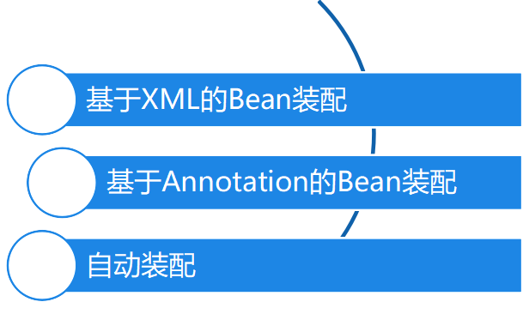
3.4 Bean的装配方式
Spring容器负责创建应用程序中的Bean，并通过依赖注入协调这些对象之间的关系。创建应用对象之间协作关系的行为通常称为装配（wiring），这也是依赖注入（Dependence Injection）的本质，Bean的装配方式即Bean依赖注入。
在开发基于Spring的应用时，Spring容器支持多种形式的Bean的装配方式，如下：
3.4.1
3.4.2
3.4.3

Slide 10
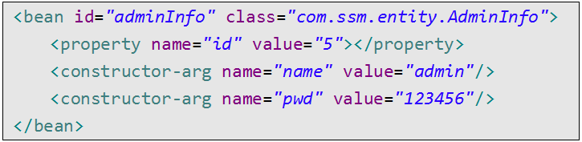
3.4.1 基于XML的Bean装配
Spring提供了两种基于XML的装配方式：属性setter方法注入和构造方法注入。在Spring实例化Bean的过程中，Spring首先会调用Bean的默认构造方法来实例化Bean对象，然后通过反射的方式调用setter方法来注入属性值。属性setter方法注入要求一个Bean必须满足两点：
  Bean类必须提供一个默认的构造方法。
  Bean类必须为需要注入的属性提供对应的setter方法。
在Spring配置文件中，属性setter方法注入时，在<bean>元素的子元素<property>中为每个属性注入值；而构造方法注入时，在<bean>元素的子元素<constructor-arg>来定义构造方法的参数，可使用其value属性（或子元素）来设置该参数的值。
在前一章2.3.2小节的依赖注入的类型示例中，就是基于XML的Bean装配，其Spring的配置文件代码如图所示：

Slide 11
3.4.2 基于Annotation的Bean装配
从JDK 5开始提供了名为Annotation（注解）的功能，Spring正是利用这一特性，逐步完善对Annotation注解技术的全面支持，使XML配置文件不再臃肿，向“零配置”迈进。
Spring中定义了一系列的Annotation注解，如下所示：
  @Component注解
  @Repository注解
  @Service注解
  @Controller注解
  @Autowired注解
  @Resource注解
  @Qualifier注解

Slide 12
2.4.2 基于Annotation的装配
表2.3 Spring的常用注解
注解名称 | 说明
@Component | 可以使用此注解描述Spring中的Bean，但它是一个泛化的概念，仅仅表示一个组件（Bean），并且可以作用的任何层次。使用时只需将该注解标注在相应类上即可。
@Repository | 用于将数据访问层（DAO层）的类标识为Spring中的Bean，其功能与@Component相同。
@Service | 通常作用在业务层（Service层），用于将业务层的类标识为Spring中的Bean，其功能与@Component相同。
@Controller | 通常作用在控制层（如Spring MVC的Controller），用于将控制层的类标识为Spring中的Bean，其功能与@Component相同。
@Autowired | 用于对Bean的属性变量、属性的setter方法及构造方法进行标注，配合对应的注解处理器完成Bean的自动配置工作。默认按照Bean的类型进行装配。
@Resource | 其作用与@Autowired一样。其区别在于@Autowired默认按Bean类型装配，而@Resource默认按照Bean实例名称进行装配。@Resource中有两个重要属性：name和type。Spring将name属性解析为Bean实例名称，type属性解析为Bean实例类型。如果指定name属性，则按实例名称进行装配；如果指定type属性，则按Bean类型进行装配；如果都不指定，则先按Bean实例名称装配，如果不能匹配，再按照Bean类型进行装配；如果都无法匹配，则抛出NoSuchBeanDefinitionException异常。
@Qualifier | 与@Autowired注解配合使用，会将默认的按Bean类型装配修改为按Bean的实例名称装配，Bean的实例名称由@Qualifier注解的参数指定。
注意：在上表几个注解中，虽然与@Repository、@Service和@Controller功能与@Component注解的功能相同，但为了使标注类本身用途更加清晰，建议在实际开发中使用@Repository、@Service和@Controller分别对实现类进行标注。

Slide 13
3.4.2 基于Annotation的Bean装配
在2.3.3小节以登录验证为例讲述依赖注入时，使用了基于XML的Bean装配。下面将该示例的依赖关系通过@Resource注解进行装配，实现过程如下所示：
(1) 将项目spring-2复制并重命名为“spring-4”，导入。
(2) 将spring-aop-5.0.4.RELEASE.jar文件添加项目spring-4的lib目录中，再将该jar包添加到项目的构建路径中。
(3) 修改UserDAO接口的实现类UserDAOImpl。
(4) 修改UserService接口的实现类UserServiceImpl。
(5) 修改Spring配置文件。
(6) 运行测试类TestSpringDI。
运行效果同spring-2，控制台输出结果“登录成功”。

Slide 14
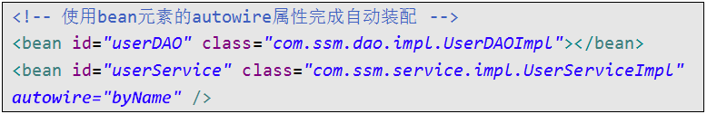
3.4.3 自动装配
除了使用XML和Annotation进行装配Bean，还有一种常用的装配方式就是使用自动装配。Spring的<bean>元素中包含一个autowire属性，可通过设置autowire的属性来自动装配Bean。所谓自动装配，就是将一个Bean注入到其他Bean的Property中。autowire属性值及说明如下：
  default：默认值。
  byName：根据Property的Name自动装配。
  byType：根据Property的数据类型(TYPE)自动装配。
  constructor：根据构造函数参数的数据类型。
  autodetect：如果发现默认的构造函数，用constructor模式，否则用byType模式。
  no：不适用自动装配，Bean依赖必须通过ref元素定义。
修改2.3.3小节中的Spring配置文件，修改成自动装配形式。

Slide 15
3.5 小结
本章主要介绍了Bean工厂ApplicationContext、Bean的配置、Bean的作用域和Bean的装配方式，基于XML的Bean装配、基于Annotation的Bean装配和自动装配。使用Annotation注解技术，使XML配置文件不再臃肿，从而向“零配置”迈进。

Slide 16
Thank You!

